Slide 1

CASKOD㈜

Slide 2

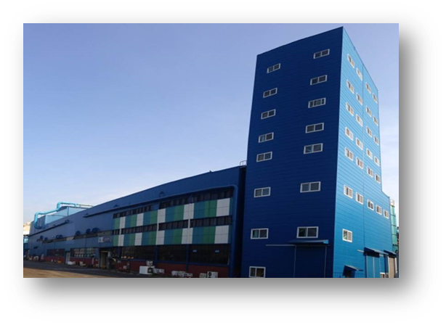
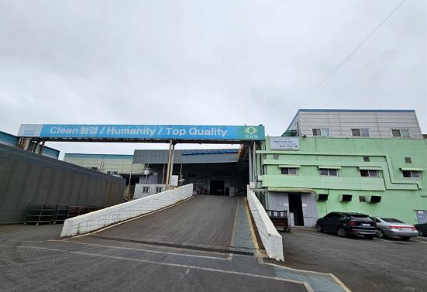
회사개요
인천공장
공장
주물주조 공장 – 생형 자동조형/반자동
furan 라인 (24,130m²)
금형공장 (1,650m²)
주요제품
엔진 Cylinder Block, Head, Bed Plate, TM부품류
HD현대인프라코어, HD현대사이트솔루션
HUSCO
GM UZBEKISTAN
KG-Mobility
고객사
생산CAPA
47,000Ton/년
김포공장
공장
유압부품주조 공장 – 자동 Furan조형 (2,480m²)
중자 및 후처리 공장 (1,490m²)
가공 공장 (1,320m²)
주요제품
Main Control Valve, 유압구동 부품 소재
국내 : HDI, HDX, Volvo, 모트롤
PARKER, 성보P&T
해외 : CATERPILLAR, KAWASAKI,
HUSCO
고객사
생산CAPA
12,000Ton/년
2

Slide 3
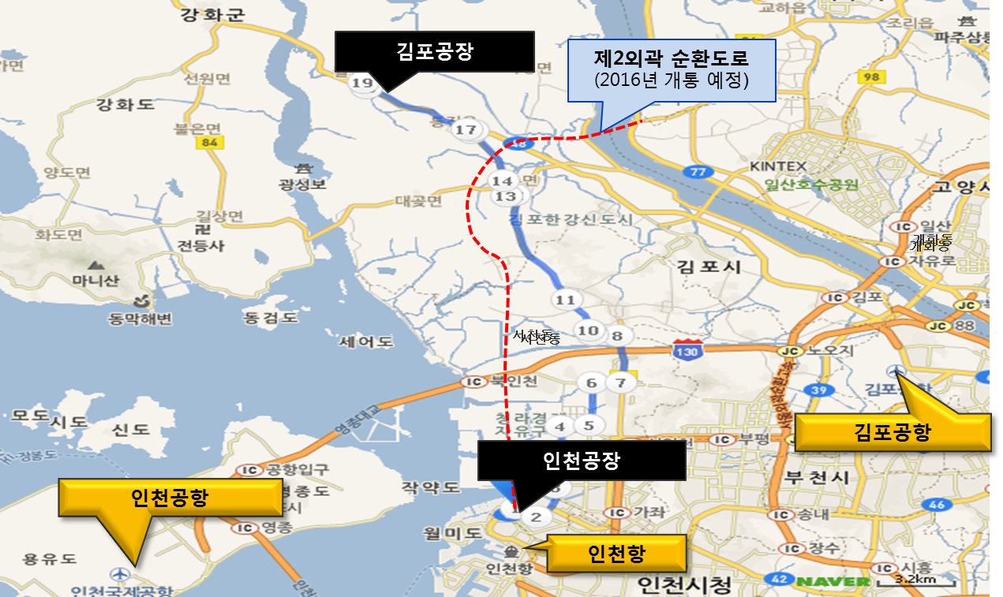
회사개요 - 위치
인천/김포 고속도로
개통완료로 김포~인천공장간
40분 소요
인천공장 위치 : 인천광역시 동구 인중로 489
김포공장 위치 : 김포시 월곶면 월하로 58

Slide 4
회사개요 - 요약
◈ 캐스코드㈜는 2001년 2월에 대우종합기계의 소재사업부문이 분사형태로 독립하여 종업원
지주회사로 설립 되었으며,
◈ 1975년 국내최초로 디젤엔진의 핵심 부품인 엔진 블록과 헤드를 생산하는 엔진부품 주조공장으로 시작하여, 1995년 유압부품 주조공장 준공, 2009년 김포공장 준공을 거쳐 현재에 이르고 있습니다.
◈ 지난 50년에 걸쳐 엔진 블록, 헤드, 유압주조품 및 관련제품의 금형을 특화 생산하여, 해당분야에서 국내는 물론 세계적으로 경쟁력과 품질을 인정 받고 있는 주조 및 금형 전문 기업으로써,
◈ HD현대인프라코어, HD현대사이트솔루션, GM우즈벡, KGM, VOLVO, 모트롤, CATERPILLAR, KAWASAKI,, HUSCO, PARKER, 성보P&T 등에 50여종, 연간 150만개의 다양한 엔진, 굴삭기 핵심 부품을 생산, 공급하고 있습니다.
◈ ISO9001&14001, IATF16949 인증을 통해 고객을 위한 완벽한 품질보증과 납기준수 및 환경모범 기업을 지향하고 있으며, 고객이 원하는 보다 다양한 제품과 높은 품질요구에 대응하고자 노력하고 있습니다.
4

Slide 5
회사개요 - 연혁
1975~2010년
2011~2019년
2020년~
5

Slide 6
회사개요 - 조직도

Slide 7
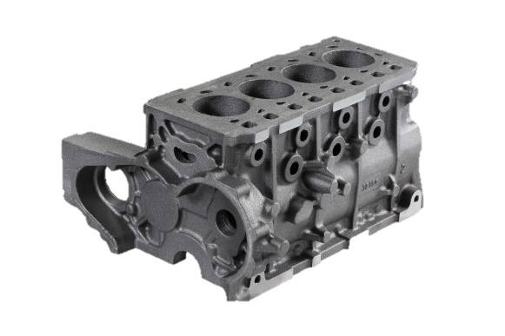
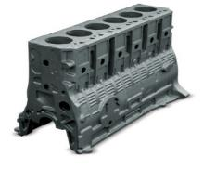
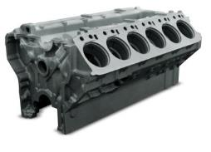



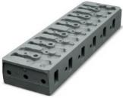
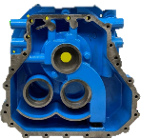
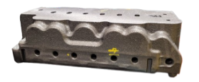

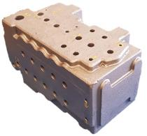
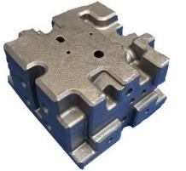

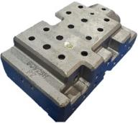

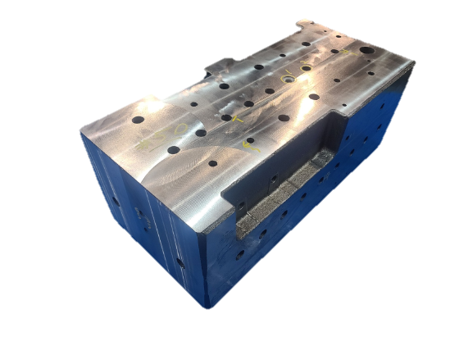
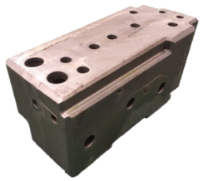
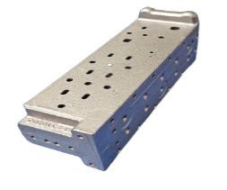


회사개요 - 주요제품 및 고객사
구 분
주요제품
고객사
인천공장
G2 Block(1.8L~3.6L)
L6 Block(5.8L~11L)
V type Block(11L~22L)
Cylinder Head(1.8L~22L)
TC HOUSING)
6606-B
김포공장
DCV300 MONO MCV
SCV28H MCV
KMX32 MCV
NGH MCV
CM MONO MCV
SB18M9-A

Slide 8
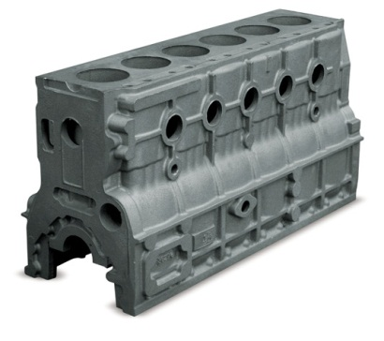
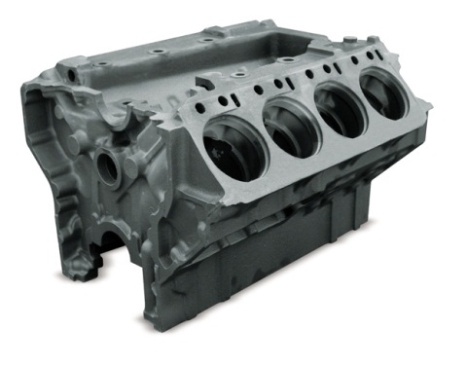
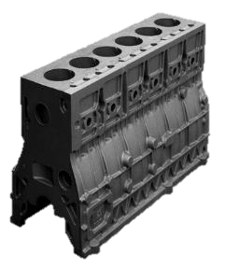
인천공장 - 주요제품 현황
G2 D24 Cylinder Block
DL06 Cylinder Block
Type : Diesel
Type : Diesel
Cylinder : 4
Cylinder : 6
Displacement(cc) : 2,400
Displacement(cc) : 6,000
Material : FC25
Material : FC25
Weight (kg) : 70
Weight (kg) : 165
Application : Skid loader, Tractor
Application : Excavator, Forklift
Customer : HD현대인프라코어
(Bobcat)
Customer : HD현대인프라코어
(Bobcat)
DV11 Cylinder Block
DL08 Cylinder Block
Type : Diesel
Type : Diesel
Cylinder : V6
Cylinder : 6
Displacement(cc) : 11,000
Displacement(cc) : 7,600
Material : FC25
Material : FC25
Weight (kg) : 232
Weight(kg) : 260
Application : Truck, Bus
Application : Excavator,
Truck (D.I)
Customer : HD현대인프라코어
(Bobcat)
Customer : HD현대인프라코어
(Bobcat)
8

Slide 9
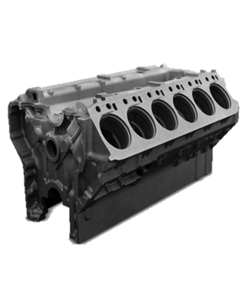
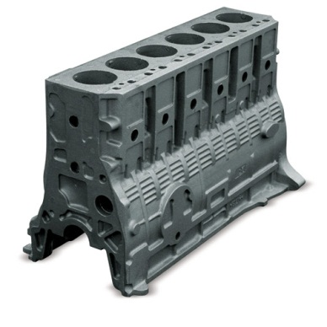
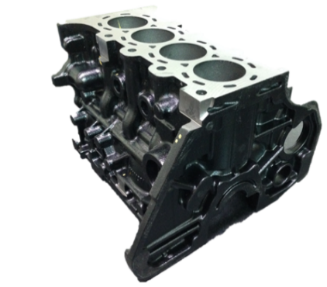
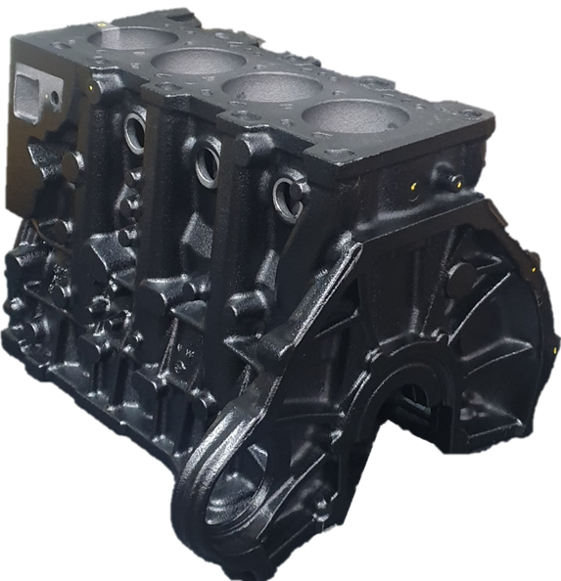
인천공장 - 주요제품 현황
DE12 Cylinder Block
D2842 Cylinder Block
Type : Diesel
Type : Diesel
Cylinder : 6
Cylinder : V12
Displacement(cc) : 11,000
Displacement(cc) : 21,900
Material : FC25
Material : FC25
Weight (kg) : 289
Weight (kg) : 420
Application : Truck, Generator
Application : Marine engine,
Generator
Customer : HD현대인프라코어
(Bobcat)
Customer : HD현대인프라코어
(Bobcat)
GEN2 Cylinder Block
D22DTF Cylinder Block
Type : Diesel
Type : Diesel
Cylinder : 4
Cylinder : 4
Displacement(cc) : 1,500
Displacement(cc) : 2,200
Material : FC25
Material : FC30
Weight (kg) : 39
Weight(kg) : 66
Application : Passenger car
Application : Passenger car
Customer : GM
Customer : KGM
9

Slide 10
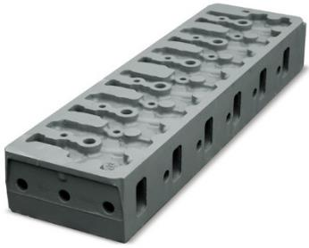
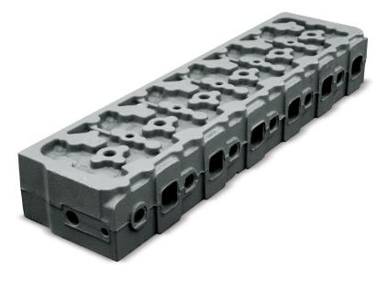
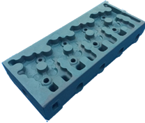
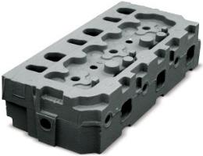
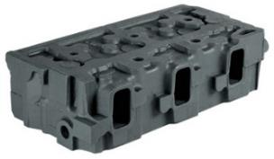
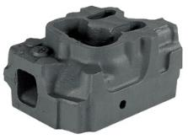
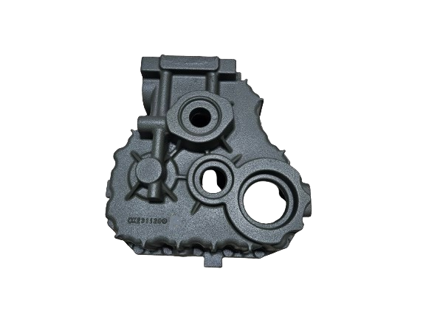
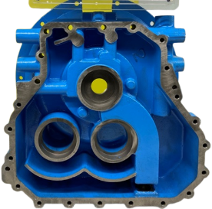
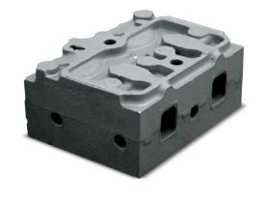
인천공장 - 주요제품 현황
6 Cylinder Head(62~135kg)
4 Cylinder Head(32~46kg)
1 Cylinder Head
(17~25kg)
3 Cylinder Head(50~66kg)
TC Housing
(50kg)
TM Case
(42kg)
2 Cylinder Head
(26kg)
10

Slide 11
인천공장 - 설비 현황
Process | Facilities | Specification
용해 라인 | Melting Furnace | Capa : 18 Ton/Hr 2Power 3 Body, 1Power 2 Body(x2)
조형 라인 | Auto Molding M/C for Green Sand * 신규 자동조형 장비 설치 : 2015. 12월 | Capa : 55 Molds/H Flask Size : 1,300 × 1000 × 420/380 * Air flow & Squeeze 방식
 | Furan Molding Line ( Semi-automatic line) | Capa : 4 Molds/Hr Flask Size : 1,600 × 1,200 × 450/450 (non-fixed) 1,000 × 700 × 250/200 (fixed)
중자 라인 | Core Making M/C | Shell Type : Electric & LNG Type(16 units) Cold Box Type : 5 units
 | Core Dry Oven | Infrared Heating Dry oven/ Microwave oven
후처리 라인 | Shot Blast M/C | Cage Type : 2 units , Hanger Type : 1 units
 | Shake-out manipulator | Griper Type : 2 units
사처리 라인 | Mixer * 신규 사처리라인 설치 : 2015. 11월 | Eirich Mixer(Stir Type),Capa : 120Ton/Hr Auto Sand Control
페인트 | Organic (water,thinner base ) /Powder painting
11

Slide 12
인천공장 강점 - 요약
제품개발
풍부한 경험의 개발 엔지니어 보유
- 설계 엔지니어(20년 이상 3명, 10년 이상 3명)
- 개발 엔지니어(20년 이상 2명, 10년 이상 2명)
금형 설계부터 제작까지 In house 작업(금형가공 공장 보유)
- 제품개발 시간 단축(총 20주)
- 생산에서 문제점 발생시 즉시 개선방안 수립하여 반영
다양한 Block 생산경험과 응고해석 Program을 통해 최적화된 주조방안 설계
제품생산
자동주입기 사용으로 주입시간, 주입온도가 일정하여 균일한 품질 유지
Auto Cooling 라인 설치로 제품특성에 따라 2Hr ~ 6Hr 냉각 가능
- 재질 균등화 및 가공성 향상
탈사라인 신규설치 및 제품 pick up시 로봇 사용으로 제품 Damage 최소화
블록 후처리에 최적화된 자동화 설비 및 라인 운영
- CNC Grinding M/C 운용으로 제품 Burr의 균등한 관리 → 가공 Trouble 예방
12

Slide 13
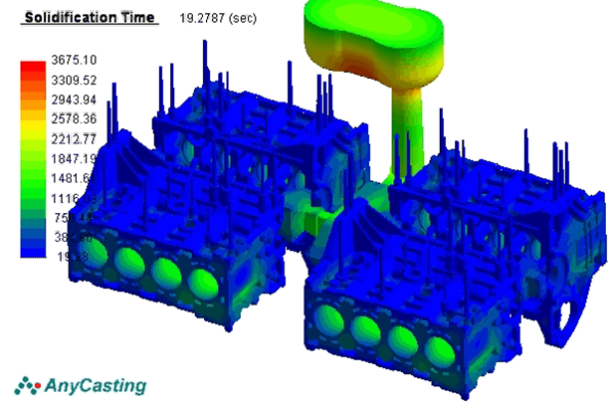
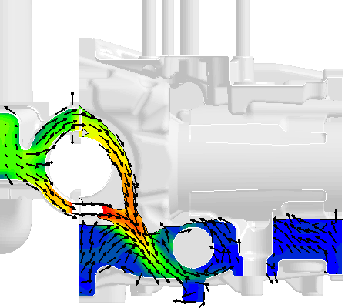
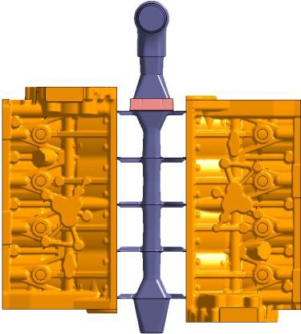

인천공장 강점
▣ 응고해석
Solidification S/W 활용
MAGMA, AnyCasting
13

Slide 14
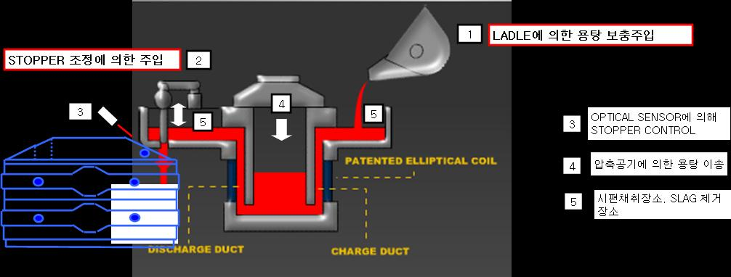
인천공장 강점
▣ 자동주입기
▶ 일정한 주입온도(승온, 보온) 및 주입속도 유지
▶ 주입시 Auto Feeding 접종 (미접종 방지 2step Fool proofing)
▶ Optical Sensor에 의한 Auto Pouring
14

Slide 15
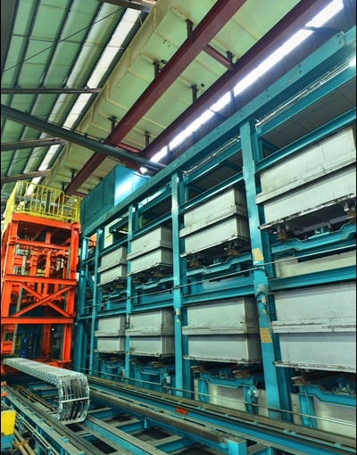
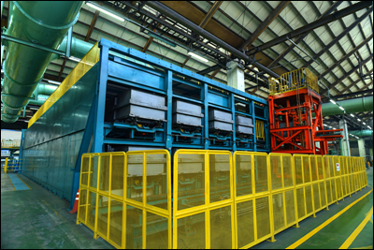
인천공장 강점
▣ Auto Cooling Line
▶ 냉각 라인 5열×2단(216Box)으로 구성
- Auto 제어방식으로 제품특성에 따라 2Hr ~ 6Hr 냉각 가능
- 재질 균등화 및 가공성 향상
15

Slide 16
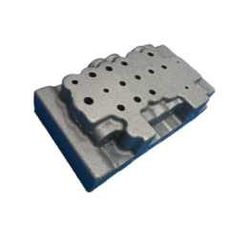

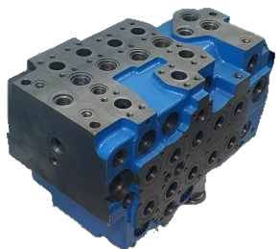
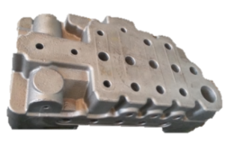
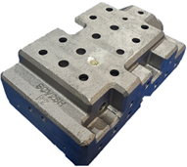
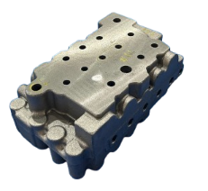
김포공장 - 주요제품 현황
DCV300
FCD500
174Kg
Excavator
(20~28ton)
HD현대
DCV400
FCD500
154Kg
Excavator
(30~35ton)
HD현대
DCV500
FCD500
188Kg
Excavator
(38ton)
HD현대
DCV160
FCD500
74Kg
Excavator
(14ton)
HDI
BK28
FCD500
84Kg
Excavator
(22~35ton)
VOLVO
SCV28H
FCD500
93Kg
Excavator
(20~36ton)
HDX
16

Slide 17
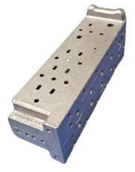
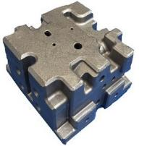

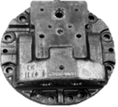
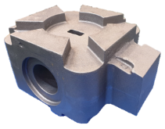
김포공장 - 주요제품 현황
NGH
FCD500
220Kg
Excavator
(22~36ton)
CAT
CM
FCD600
298Kg
Excavator
(90ton)
CAT
SB18M9
FC30
50Kg
Excavator
(18ton)
HUSCO
Rear Flange
FCD450
26Kg
Excavator
(14~28ton)
Mottrol
Hammer Valve
FCD700
267Kg
Excavator
(40ton)
CAT
KMX32
FCD500
129Kg
Excavator
(36ton)
KPM
17

Slide 18
김포공장 – 설비 현황
DESCRITION | FACILITIES | REMARKS
용해라인 | 3tons/hr X 2source 2bodies Vibrating charging 2units | Capacity 12,000tons/yr (MCV 72,000set/yr)
조형라인 | Flask size : 1,000X700X300/200 Furan process : 15molds/hr, 2shifts Automatic Mold stripping 1unit Auto Mold closing and clamping 1unit
중자라인 | Middle size core M/C 3units (Vertical type) Large size core M/C 2units (Vertical type) Large size core M/C 2units (Horizontal type) Main spool core M/C 2units (vertical type) Continuous core Dry furnace 1unit Batch type core Dry furnace 1unit
후처리라인 | Automatic internal shot 5uints Manual internal shot 2units Tumbling & Hanger type shot blast 4units Manipulate type shot blast 1unit
검사라인 | Spectrometer / Carbon analyzer / Metal microscope CMM Sawing M/C Sand screen Core strength tester
18

Slide 19
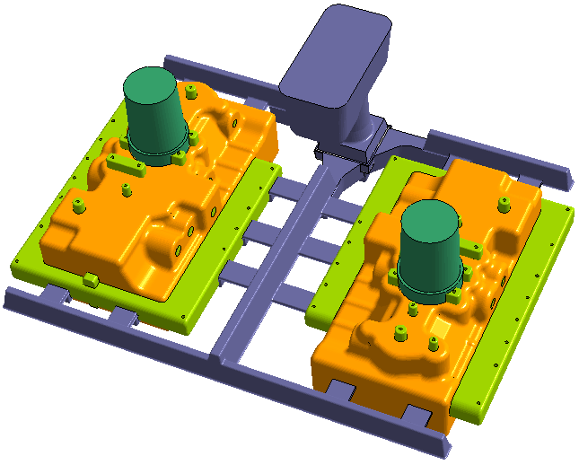
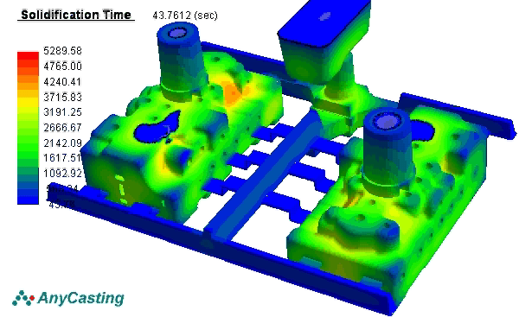
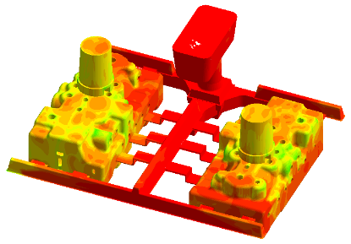
김포공장 강점
◈ 제품개발시 응고해석 실시
Runner
Sprue
MAGMA and AnyCasting Solidification program
FLASK SIZE : 1000×700×300/200
Filter
Core
CAST(FCD500)
19

Slide 20
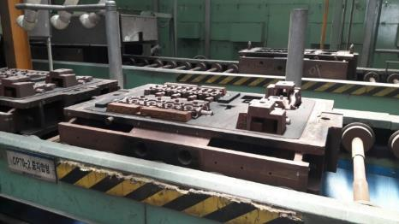




김포공장 강점
Furan Molding
- 스마트 펌프 시스템이 외형의 강도를 항상 일정하게 유지되도록 관리함.
- 외형상자에는 Auto clamping 장치가 적용됨. (15 Molds/Hr)
- 제품치수의 정밀도를 높여줌.
(제품의 변형과 휨을 방지함)
내부청정도를 위한 고성능 장비 보유.
- Internal cleanliness : Automatic Robot internal shot(5units),
Manual internal shot(2units)
- Hanger shot(2units), Tumbler shot(2units), Manipulator shot(1unit)
20

Slide 21





김포공장 강점
MCV 내부 청정도 품질 보증
inspection
Visual check
Endo-scope check (No-blind area)
Lot number record
내시경에 의해 내부 전수검사
21

Slide 22






김포공장 강점
Hardness check (Inline)
Tensile strength test (Lab)
Micro structure and Spheroidzing rate (Lab)
Cutting (Inline)
CMM
Ultrasonic inspection meter (Nodularity correlation)
22

Slide 23





김포공장 강점
Datum or Top Face Machining for Quality
Using Touch Probe for prevent tilting
23

Slide 24
김포공장 강점 - 요약
고객 요구에 대응가능한 설계와 개발 능력 보유
- 자체 설계인원이 설계 및 사내공장에서 금형 제작.
- 유압부품 개발기간 최단시간 확보 가능 ( 사형 3D printing core 제작 기술 확보)
실시간 설계 및 개발 가능
- 새로운 제품의 디자인 단계에서부터 고객사의 엔지니어와 협업 가능
- 개발 엔지니어 다수 보유 : 설계 엔지니어 (6명), 개발 엔지니어 (3명), 품질관리(6명)
- 최단 시간내에 sample 공급 능력 보유
풍부한 개발 경험 및 글로벌 공급사에 공급 경험 보유
25년부터는 Husco 및 Volvo와 차세대 Hybrid MCV casing 제작 기술 확보
- 가공성 향상 신규재질 CGI MCV 개발. 양산
- 사형 3D printing core 양산적용. 각기 size가 틀린 spool 및 mono block 기술 중자기술 개발등
24

Slide 25


CERTIFICATION
IATF 16949
ISO9001&14001
25

